Slide 1
KARBOHIDRAT
MONOSAKARIDA
YASMEEN BASIR ALMADANIAH
2154051004
THP B

Slide 2
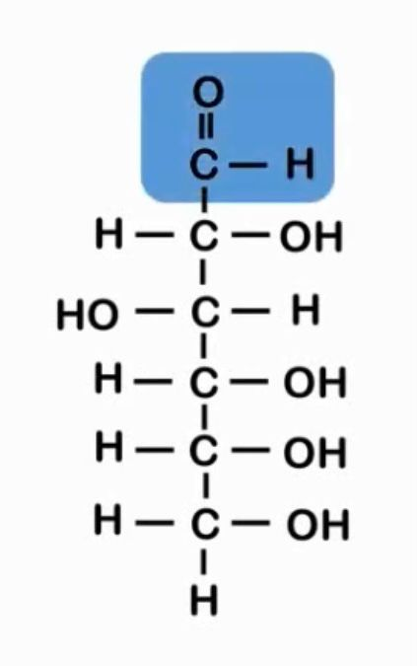
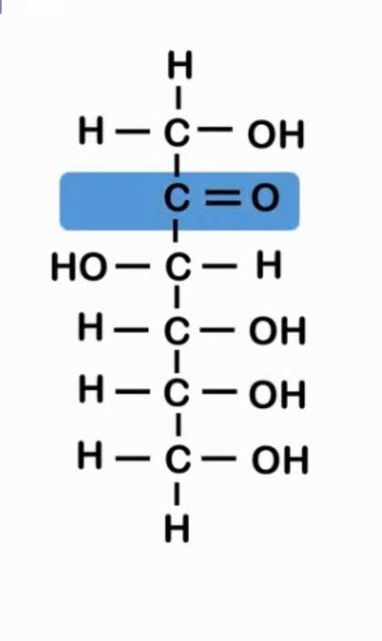
Monosakarida merupakan unit terkecil. Mono artinya satu sedangkan sakkarida artinya gula. Monosakarida tersusun atas satu gugus aldehid dan satu gugus keton yang pada rantainya terikat 2 dua atau lebih gugus hidroksil.
.
Contoh Pada Gugus Aldehid Contoh Pada Gugus Keton

Slide 3
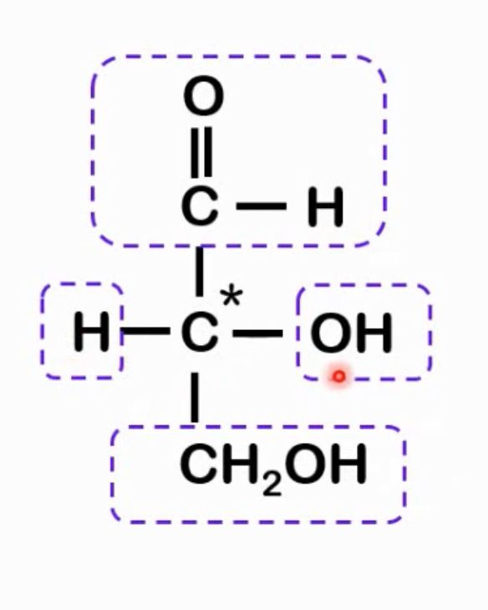
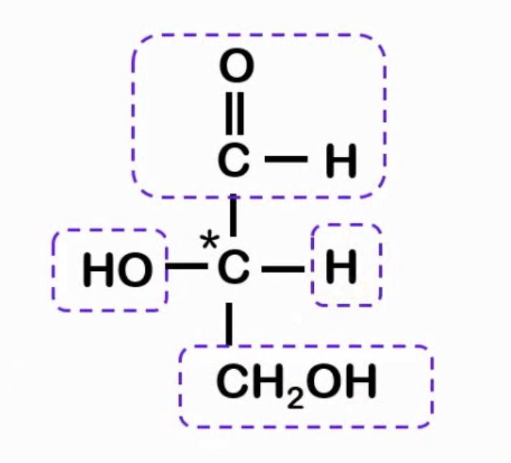
Atom karbon yang ditandai bintang pada kedua molekul diatas mengikat empat gugus yang berbeda yaitu aldehid, metanol, hidrogen, dan hidroksil.
Monosakarida memiliki atom karbon yang mengikat empat gugus yang berbeda pada keempat tangannya. Atom karbon ini dinamakan asimetrik.

Slide 4
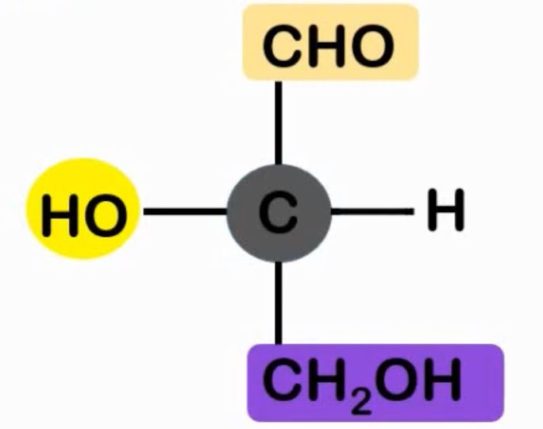
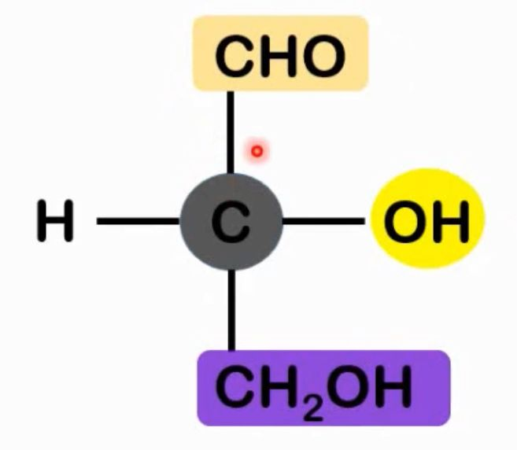
Karena monosakarida memiliki atom c asimetrik, maka secara fisika monosakarida memiliki sifat sebagai senyawa yang dapat memutar polarisasi cahaya atau dengan kata lain monosakarida bersifat optik aktif.
D merupakan dextro yang berarti kanan. L merupakan levo yang berarti kiri.

Slide 5
Glukosa memiliki gugus aldehid dengan rantai saming R1 dan alkohol dengan rantai samping R2. Interaksi ini akan berada pada keseimbangan untuk membentuk hermiacetal. Oksigen akan terikat pada atom karbon aldehid sehingga terbentuk struktur siklik. Atom C merupakan Hemiasetal dengan R1 yang dibawa oleh aldehid dan R2 yang dibawa oleh alkohol.

